Slide 1
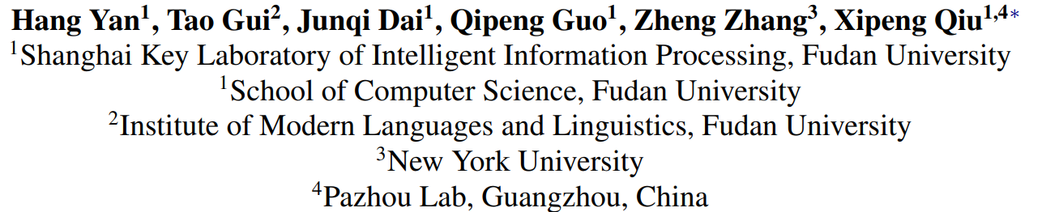
A Unified Generative Framework for Various NER Subtasks

Slide 2
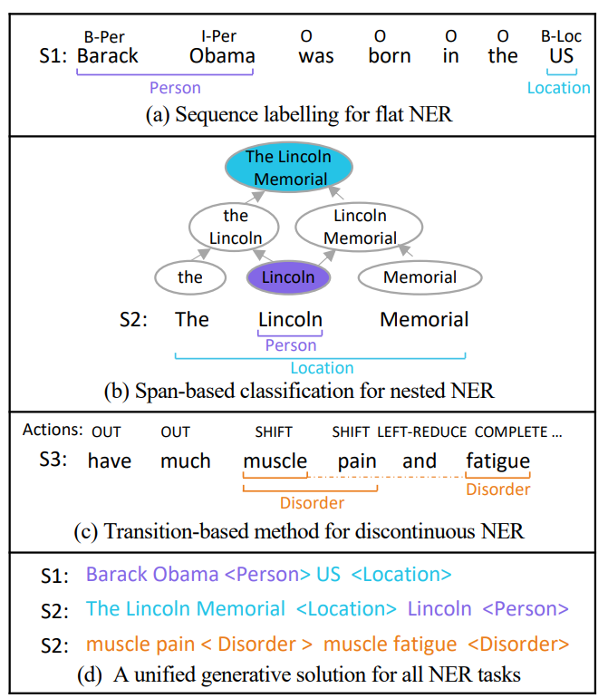
Background
NER
Named Entity Recognition (NER) is the task of identifying spans that represent entities in sentences.
NER subtasks
flat NER
nested NER
discontinuous NER
Notes:
flatNER：普通ner任务 BIO：即 Beginning、Inside、Outside，对于一个实体的第一个 token，标注为 B-[type]，实体其他位置的 token 标注为 I-[type]，不属于任何实体的 token 标注为 O；
nestNER：某个实体完全嵌套在另一个实体中
DiscontinuousNER：实体信息中包含多个不相邻的跨度

Slide 3
Background
sequence labelling formulation
has to design different tagging schemas to fit various NER
One tagging schema can hardly fit for all three NER subtasks
Span-based models
need to enumerate all possible spans
almost impossible to enumerate in the discontinuous NER scenario
A simple Seq2Seq framework with the pointer mechanism to generate the entity sequence directly.
Notes:
之前常用的几种方法应对不同任务的缺陷：
序列标注：必须设计不同的标记模式以适应不同的NER子任务。一个标记模式很难适用于所有三个子任务
基于跨度的模型：需要枚举所有的可能的跨度，复杂度是句子长度的平方，在不连续NER任务中几乎不可能枚举，设一个最大长度限制
Hypergraph：它存在伪结构问题，并且在推理和解码过程中存在结构歧义问题
于是本文提出了一种用指针方式标记的seq2seq框架来同时解决这三种NER子任务

Slide 4
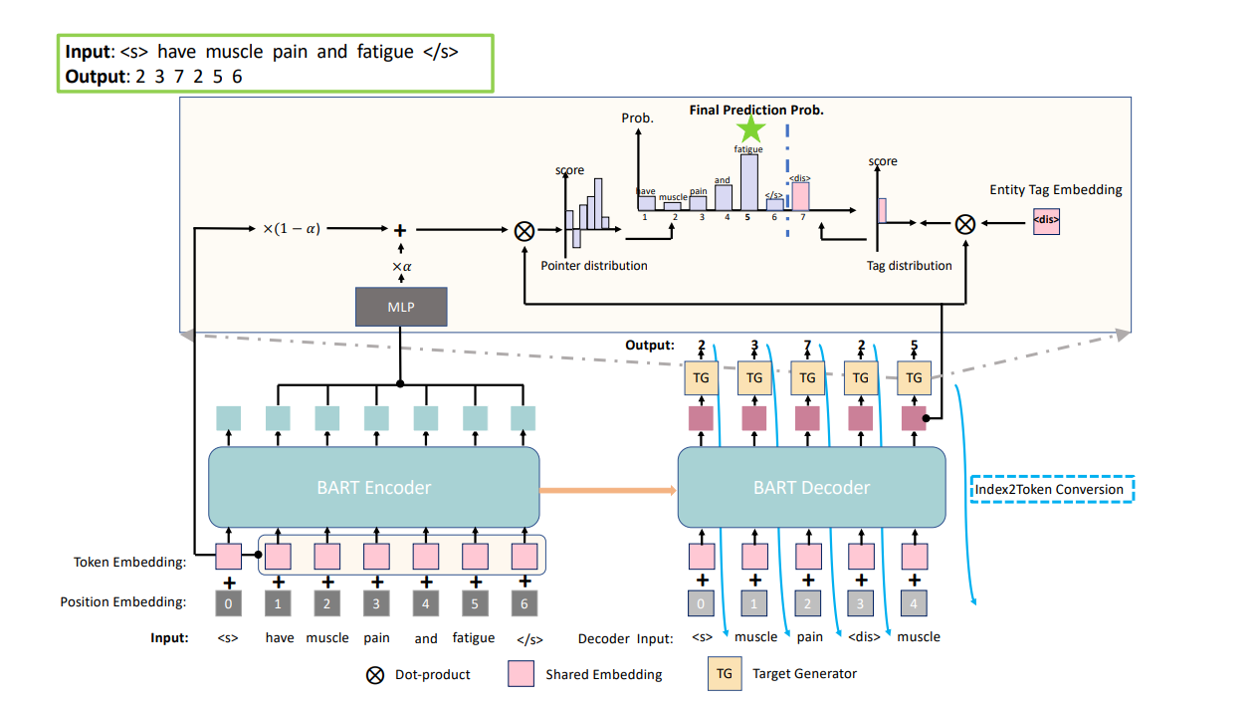
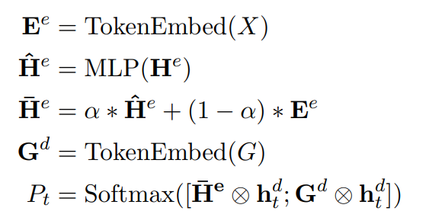
Method
Notes:
Encoder：<s> </s>是预先定义的sentence的开始和结束标记
Decoder：“7”：entity tag “<dis>” 其他数字:指针索引
Token和tag序号分开
左边先对token embedding和position embedding 进行一个self-attention，得到的hidden state经过MLP和原始 的token embedding加权求和。
右边的到tag的embedding结果，分别和decoder当前hidden state做点积，这俩concat之后softmax得到一个分布，得分最高token/tag的加入下一轮的decoder的输入
要引入token embedding的一部分 resnet ensemble的效果
Decoder里是transformer的堆叠

Slide 5
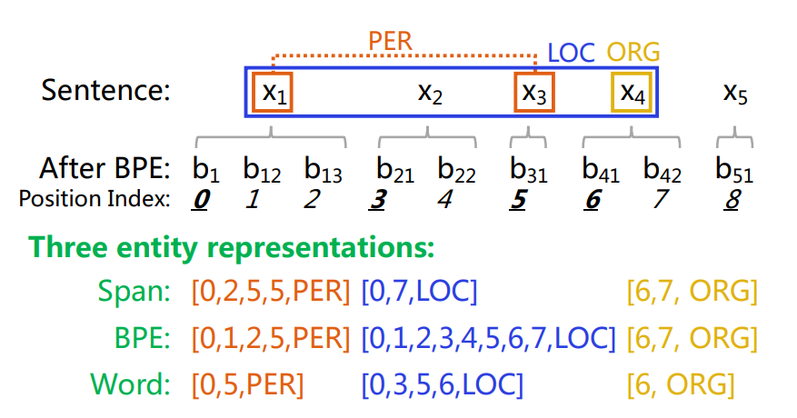
Method
Detailed Entity Representation with BART
Span: The position index of the first BPE of the starting entity word and the last BPE of the ending
BPE: The position indexes of all BPEs of the
entity words.
Word: Only the position index of the first BPE of each entity word is used.
Figure：entity representations
Notes:
本文提出并测试了三种基于指针的定位原始句子中实体的方法
Span：实体每个起始点与结束点，若不连续则连着写
BPE：所有的Token位置
Word：只记录开始位置

Slide 6
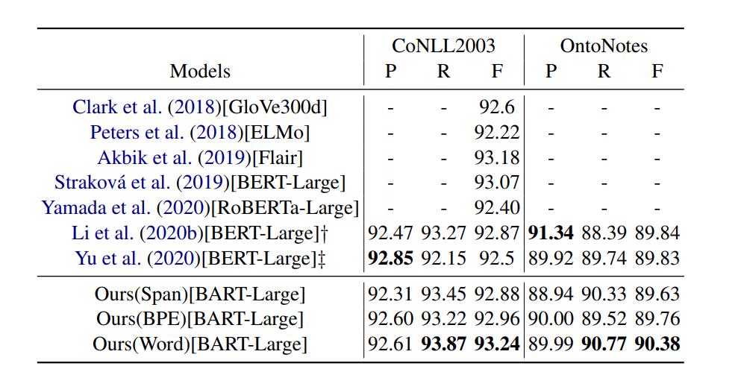
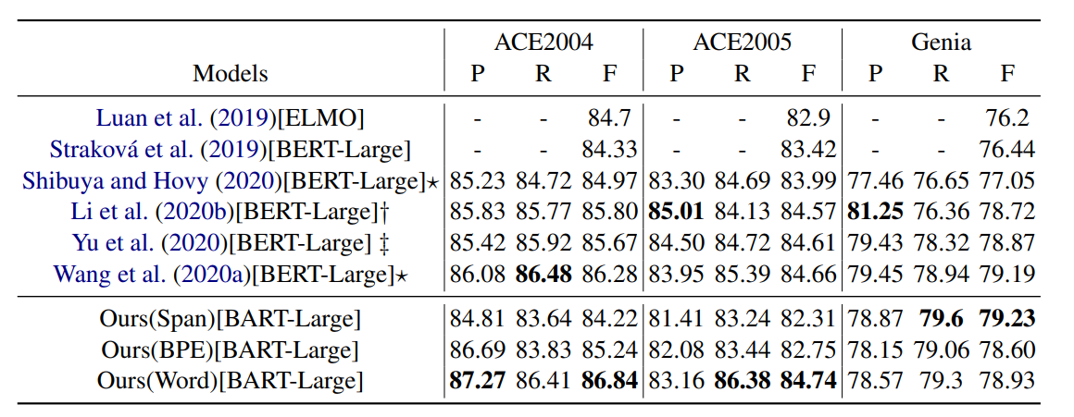
Experiment
Flat NER
Nested NER
Notes:
针对flatNER和NestedNER的实验结果
Precision recall f1

Slide 7
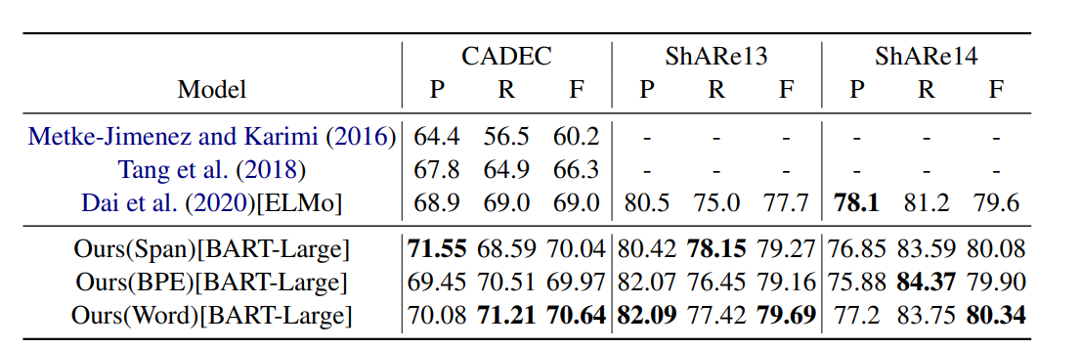
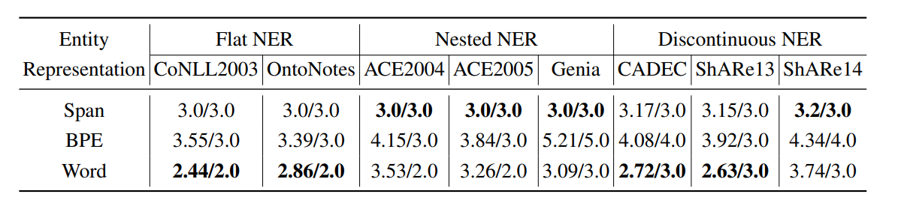
Experiment
Nested NER
Table：The average (before /) and median entity length (including the entity label) for each entity representations in the respective testing set
Notes:
三种实体表示之间的性能差异。“Word”实体表示几乎在所有数据集中都能获得更好的性能。“Span”和“BPE”表示之间的比较更为复杂。说明对于生成性框架，实体表示越短，效果就越好
数字是实体表示的平均长度和长度中位数
然而，尽管“BPE”表示法的平均实体长度比“Span”表示法长，但它在CoNLL2003、OntoNotes、ACE2004、ACE2005中实现了更好的性能，这是因为“BPE”表示法更类似于预训练任务，即预测连续的BPE。
更类似于bart文本生成的模式，模型见过这种语法

Slide 8
Contribution
Propose a novel and simple generative solution to solve the flat NER, nested NER, and discontinuous NER subtasks in a unified framework，in which NER subtasks are formulated as an entity span sequence generation problem
Incorporate the pre-trained Seq2Seq model BART into our framework and exploit three kinds of entity representations to linearize entities into sequences.
The proposed framework not only avoids the sophisticated design of tagging schema or span enumeration but also achieves SoTA or near SoTA performance on eight popular datasets.
Notes:
1提出了一种统一的生成式的框架来解决flat NER、nested NER、discontinuous NER三种不同的子任务
2将预先训练的Seq2Seq模型BART纳入我们的框架，并利用三种实体表示将实体线性化为序列
3避免了复杂的标记，而是使用指针方式进行标记，并在8个英文数据集上达到或接近SOTA

